Slide 1
MINISTARSTVO RADA I MIROVINSKOG SUSTAVA
AGENCIJA ZA OSIGURANJE RADNIČKIH POTRAŽIVANJA U SLUČAJU STEČAJA POSLODAVCA
„AORPS”
ravnatelj, mr.sc. Ivan Madunić dipl.oec
Kontakt:
mail: ivan.madunic@aorps.hr
telefon: 01 4820 13

Slide 2
Sažetak predavanja
Osnivanje Agencije i osnovna misija i cilj Agencije
Zakonski okvir koji regulira poslovanje Agencije
Osnovni statistički pokazatelji
Procedure podnošenja zahtjeva i regulirana prava:
U slučaju stečaja poslodavca
U slučaju blokade računa poslodavca
Pitanja i odgovori

Slide 3
Osnivanje Agencije i osnovna misija i cilj Agencije
Agencija djeluje u okviru Ministarstva rada i mirovinskog sustava. Misija Agencije je osiguranje socijalnog minimuma radnika u slučaju stečaja poslodavca i u slučaju blokade računa poslodavca, neovisno o tijeku stečajnog ili ovršnog postupka, te ostvarenje regresnih prava u stečajnom ili ovršnom postupku.
Cilj Agencije je zaštita i osiguranje potraživanja radnika u slučaju stečaja poslodavca i zaštita i osiguranje potraživanja radnika u slučaju blokade računa poslodavca
Institut osiguranja stečajnih potraživanja iz radnog odnosa, uveden je u zakonodavstvo Republike Hrvatske 2003. g, a u okviru ispunjavanja obveza iz Sporazuma o stabilizaciji i pridruživanju Europskoj uniji,
Današnji sustav osiguranja potraživanja radnika ustrojen je Zakonom o osiguranju potraživanja radnika u slučaju stečaja poslodavca („Narodne novine“ broj 86/08; 80/13 i 82/15; u daljnjem tekstu: Zakon)
U tijeku je donošenje novog Zakona

Slide 4
Zakon osigurava prava:
U slučaju stečaja poslodavca
neisplaćene do tri plaće odnosno naknade plaće, u visini do iznosa minim. plaće
neisplaćene naknade plaće za bolovanje koja je bila na teret poslodavca
U slučaju blokade računa poslodavca
do tri neisplaćene plaće odnosno naknade plaće, u visini do iznosa minimalne plaće za svaki mjesec za koji plaća odnosno naknada plaće nije isplaćena
do tri neisplaćene naknade plaće za bolovanje na teret poslodavca, u visini do iznosa minimalne plaće za svaki mjesec proveden na bolovanju
neisplaćene naknade za neiskorišteni godišnji odmor
otpremnine pod uvjetima utvrđenim zakonom
pravomoćno dosuđene naknade štete zbog pretrpljene ozljede na radu

Slide 5
Osnovni statistički pokazatelji:
Isplaćene naknade radnicima u slučaju stečaja poslodavca: 597.680.174 kune
Ukupan broj radnika: 15.040
Ukupan broj poslodavaca: 981
Isplaćene naknade radnicima u slučaju blokade računa poslodavca zbog neisplate plaća: 10.791.142
Ukupan broj radnika: 1.690
Ukupan broj poslodavaca: 125

Slide 6
Isplate u 2016.g.
U slučaju stečaja poslodavca
96 poslodavaca
2.245 radnika
37.633.491 kuna
U 2016.godini ukupno otvoreno 878 stečajnih postupaka

Slide 7
Isplate u 2016.g.
115 poslodavaca
1.045 radnika
7.840.207 kuna
U slučaju blokade računa poslodavca

Slide 9
Hvala na pažnji.
Kontakt:
Frankopanska 11, Zagreb
aorps@aorps.hr
www.aorps.hr
Tel: 01 4820 130
Fax: 01 4820 149
Besplatni info telefon: 0800 200 072

Slide 10
OSIGURANJE POTRAŽIVANJA RADNIKA U SLUČAJU STEČAJA I BLOKADE RAČUNA POSLODAVCA
Nikola Blažić dipl.iur
Odjel pravnih, kadrovskih i općih poslova
Agencija za osiguranje radničkih potraživanja u slučaju stečaja poslodavca
Frankopanska 11, Zagreb

Slide 11

Plaća
Zakon o radu: osnovna ili minimalna plaća i sva dodatna davanja bilo koje vrste koja poslodavac izravno ili neizravno, u novcu ili naravi, na temelju ugovora o radu, kolektivnog ugovora, pravilnika o radu ili drugog propisa isplaćuje radnici ili radniku za obavljeni rad
Temeljno materijalno pravo radnika
Neisplata plaće radniku je društveni problem
Država, kao organizirani oblik društva, mora zaštititi radnika

Slide 12
Zakon o osiguranju potraživanja radnika u slučaju stečaja poslodavca („Narodne novine”, broj 86/08 i 80/13) – zaštita radnika u slučaju stečaja poslodavca – država isplaćuje radniku dio neisplaćene plaće i drugih primanja u žurnom postupku, bez obzira na unovčenje stečajne mase i za isplaćeni iznos postaje stečajni vjerovnik umjesto radnika
Zakon o izmjenama i dopunama Zakona o osiguranju potraživanja radnika u slučaju stečaja poslodavca („Narodne novine”, broj 82/15) – zaštita radnika u slučaju blokade računa poslodavca – država isplaćuje radniku dio neisplaćene plaće i naknade plaće i za isplaćeni iznos postaje ovrhovoditelj poslodavca umjesto radnika

Slide 13
Prava osigurana Zakonom
STEČAJ
BLOKADA
Neisplaćene plaće odnosno naknade plaće, u visini do iznosa minimalne plaće – do tri mjeseca
Neisplaćene naknade plaće za bolovanje na teret poslodavca, u visini do iznosa minimalne plaće za svaki mjesec proveden na bolovanju
Neisplaćene naknade za neiskorišteni godišnji odmor na koji je radnik stekao pravo do otvaranja stečajnog postupka – do iznosa minimalne plaće
Otpremninu - u visini polovice otpremnine utvrđene u stečajnom postupku, a najviše do polovice najvišeg iznosa zakonom propisane otpremnine
Pravomoćno dosuđenu naknade štete zbog pretrpljene ozljede na radu ili profesionalne bolesti - u visini do jedne trećine
Doprinosi na plaću
Minimalna plaća za svaki mjesec za koji nije isplaćena – do tri mjeseca
Naknada plaće za bolovanje na teret poslodavca, do visine minimalne plaće – do tri mjeseca
Doprinosi na plaću

Slide 14
Stečaj - osnovni pojmovi
RADNIK: fizička osoba koja je u vrijeme otvaranja stečajnog postupka u radnom odnosu kod poslodavca, kao i osoba kojoj je radni odnos kod poslodavca prestao unutar zaštićenog razdoblja
Novi Zakon: ...kao i osoba kojoj je radni odnos kod poslodavca prestao unutar šest mjeseci prije
otvaranja stečajnog postupka
POSLODAVAC U STEČAJU: fizička ili pravna osoba sukladno općem propisu o radu nad kojom je otvoren stečaj prema posebnim propisima kojima se uređuje stečajni postupak
ZAŠTIĆENO RAZDOBLJE je razdoblje za koje se provodi zaštita i osiguranje prava u slučaju stečaja poslodavca, a predstavlja razdoblje posljednja tri mjeseca prije otvaranja stečaja, odnosno posljednja tri mjeseca prije prestanka radnog odnosa ukoliko je isti prestao unutar tri mjeseca prije otvaranja stečaja
Isključenje ostvarivanja prava radnika u slučaju blokade računa poslodavca i u slučaju otvaranja stečajnog postupka nad poslodavcem za isto razdoblje

Slide 15
Stečaj - postupak
Pokreće se na zahtjev radnika
Zahtjev se podnosi AORPS-u na obrascu RPS-01 (prilozi prema Pravilniku), ili područnom uredu Hrvatskog zavoda za zapošljavanje prema mjestu sjedišta poslodavca odnosno njegove registrirane poslovne jedinice
Pravo na osiguranje potraživanja ne može ostvariti član uprave trgovačkog društva, član upravnog odbora i izvršni direktor, bez obzira na vrijeme kada su te poslove obavljali

Slide 16
Rokovi za podnošenje zahtjeva
Stečaj otvoren i u tijeku
Stečaj otvoren i zaključen
u roku od 30 dana od isteka osmoga dana od dana objave sudskog rješenja o utvrđivanju tražbina na mrežnoj stranici e-stečajna oglasna ploča sudova
Prekluzivan rok
u roku od 30 dana od isteka osmoga dana od dana objave sudskog rješenja o zaključenju stečajnog postupka na mrežnoj stranici e-stečajna oglasna ploča sudova
Prekluzivan rok

Slide 17
Radnik upućen na parnicu radi utvrđivanja potraživanja
u roku od 30 dana od dana primitka pravomoćne presude kojom je utvrđena visina potraživanja i isplatni red
Iznimno, radnici stranog poslodavca u roku od 30 dana od dana kada se prema nadležnom nacionalnom zakonodavstvu smatra izvršenom dostava akta o utvrđivanju tražbina ili kada se smatra izvršenom dostava akta kojim je nadležno tijelo utvrdilo da je posao poslodavca definitivno zatvoren

Slide 18
Rješenje AORPS-a
O zahtjevu Agencija odlučuje rješenjem - rok od 15 dana od podnošenja urednog zahtjeva
Žalba u roku od 15 dana od primitka rješenja
Izjava o odricanju prava na žalbu – ubrzanje isplate
Ministarstvo rada i mirovinskoga sustava odlučuje o žalbi - rok od 30 dana od dana podnošenja žalbe
Upravni spor

Slide 19
Uplata
U roku od 15 dana od izvršnosti rješenja
Na namjenski račun stečajnog dužnika
Doprinosi za obvezna osiguranja koji se obračunavaju na osnovicu – AORPS uplaćuje kod isplate plaće i naknade plaće
Uplata od strane stečajnog upravitelja na tekući račun radnika uz obračun i uplatu pripadajućih poreza i prireza te doprinosa za obvezna osiguranja koji se obračunavaju iz osnovice i na osnovicu– rok od 8 dana
Stečajni upravitelj je dužan dostaviti dokaz o izvršenoj uplati radnicima

Slide 20
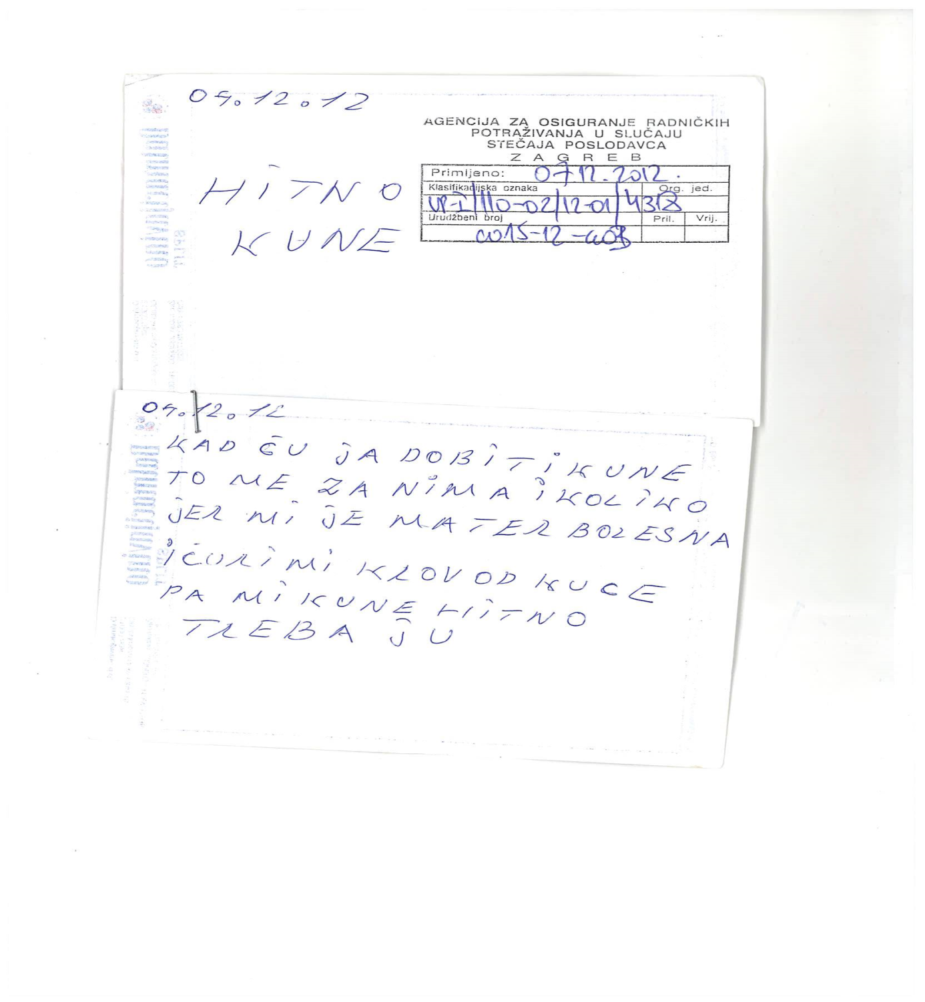
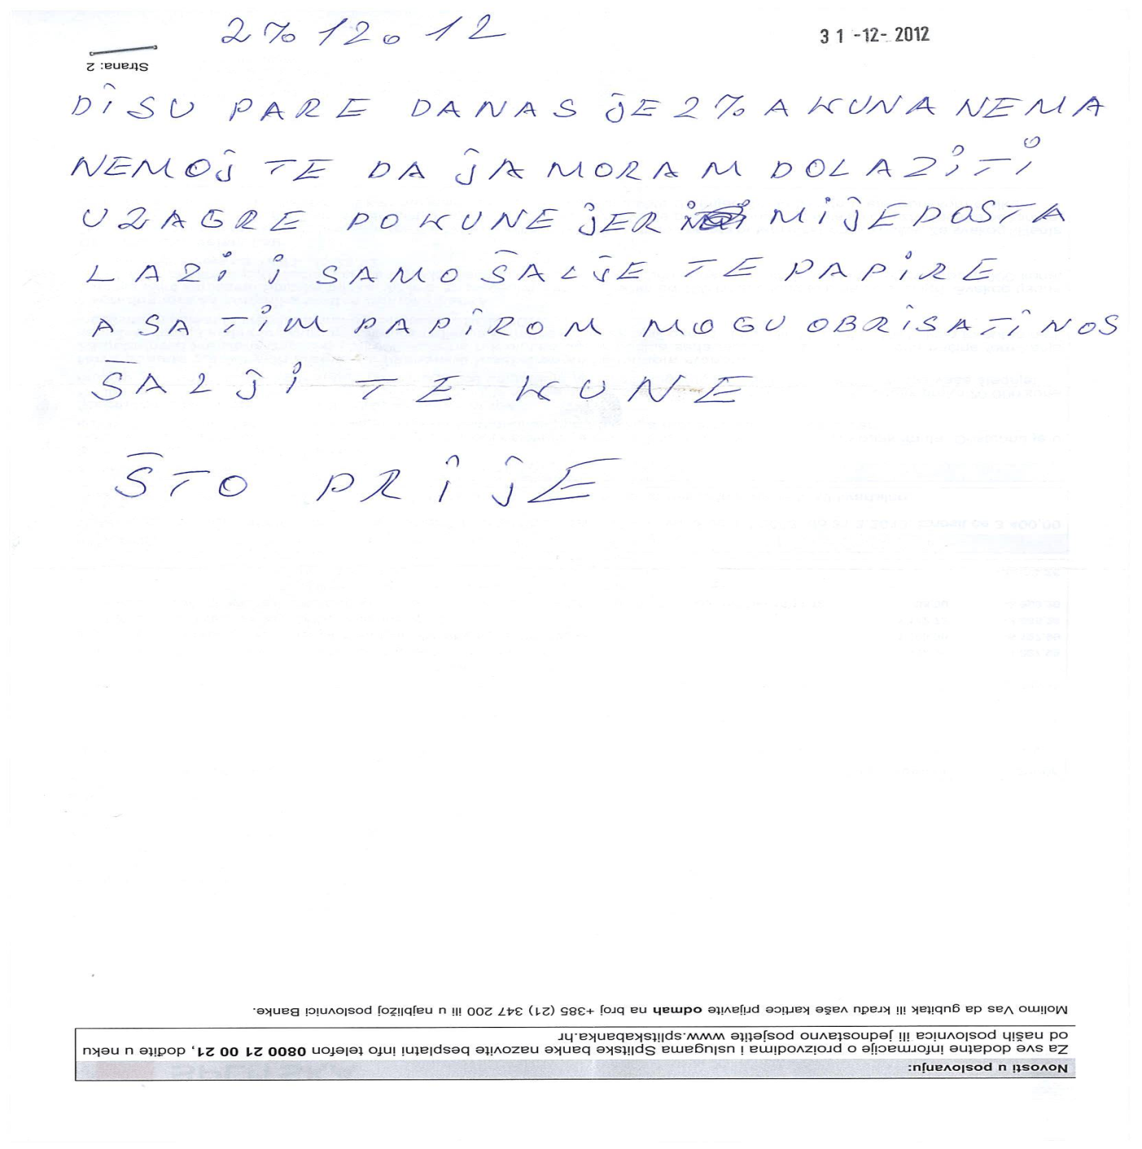

Slide 21
Prijenos potraživanja
Nakon isplate AORPS:
Preuzima sva procesna prava stečajnog vjerovnika za isplaćena sredstva po iznosu i namjeni
Obavijest trgovačkom sudu
Obavijest stečajnom upravitelju
Prati tijek stečajnog postupka (dioba, stečajni plan, zaključenje stečajnog postupka)

Slide 22
BLOKADA - Mjere zaštite
Radnik (ZOR, SZ)
Samostalno pokreće postupak ovrhe u Financijskoj agenciji prema obračunu neisplaćene plaće
Samostalno predlaže otvaranje stečajnog postupka
Neisplata plaće je kazneno djelo
Poslodavac (ZIDZOPRSSP)
Zahtjevom za prisilnu naplatu (ZPN) zahtjeva provedbu ovrhe na svojim računima u korist radnika
40.000 radnika u 2016. godini obuhvaćeno zahtjevom za prisilnu naplatu
AORPS osigurava isplatu minimalne plaće, ako ZPN nije moguće provesti zbog blokade računa

Slide 23
Koja prava u slučaju blokade su osigurana Zakonom?
Minimalna plaća za svaki mjesec za koji nije isplaćena – do tri mjeseca
Naknada plaće za bolovanje na teret poslodavca, do visine minimalne plaće – do tri mjeseca
Doprinosi za obvezna osiguranja koji se obračunavaju na plaću
Izuzeće od ovrhe
Iznos minimalne plaće (od 01.01.2016.-31.12.2016. godine „Narodne novine”, broj 140/15 iznosi 3.120,00 kuna; od 1.1.2017. godine „Narodne novine”, broj 115/16 iznosi 3.276,00 kuna)

Slide 24
Iznimke
Sadašnji Zakon
Zakon u izradi
Radnik koji je ujedno i jedini član pravne osobe poslodavca – ne ostvaruje prava osigurana u slučaju blokade računa poslodavca
Odredbe Zakona se ne odnose na člana uprave ili izvršnog direktora trgovačkog društva ili upravitelja zadruge

Slide 25

Postupak
Poslodavac nije isplatio plaću do zadnjeg dana u mjesecu
Podnosi Fini zahtjev za prisilnu naplatu (obrazac ZPN-01) uz obračun neisplaćene plaće za sve radnike - blokira račune
ZPN-01: osnova za plaćanje, učinak pravomoćnog rješenja o ovrsi u korist radnika za neisplaćenu plaću i kamatu
ZPN s prisilne naplate može povući samo AORPS
Ako na računu nema sredstava - blokada

Slide 26
Postupak
Odmah, a najkasnije u roku od 3 dana od blokade, poslodavac podnosi AORPS-u zahtjev za isplatu plaće odnosno naknade plaće u visini minimalne plaće za sve radnike kojima nije isplaćena plaća
Prilozi uz zahtjev
Rješenje AORPS-a - u roku od 7 dana od zaprimanja uredne dokumentacije
Isplata u roku 7 dana od izvršnosti rješenja (nalog za povlačenje s naplate dijela ZPN-a za iznos tražbine koji je namirila umjesto poslodavca), rješenje je izvršno danom zaprimanja
Obveza povrata u roku od 7 dana od dana isplate AORPS-a
Zahtjev za izravnu naplatu

Slide 27
Prilozi zahtjevu za isplatu plaće (ZMP-01)
Potvrda Fine o evidentiranim i neizvršenim zahtjevima za prisilnu naplatu (račun blokiran)
Specifikacija i raspored minimalne plaće
Specifikacija i raspored razlike između minimalne plaće i djelomično isplaćene plaće
Nalozi za prijenos ispunjeni prema specifikaciji
JOPPD obrazac sa šifrom 0051 i potvrda o uspješnoj provjeri
On-line popunjavanje zahtjeva (www.aorps.hr), potom se šalje poštom

Slide 28
Postupanje AORPS-a
Utvrđuje pravo na isplatu minimalne plaće; izvršno danom zaprimanja
Preuzima potraživanja za iznos isplate
Nalaže poslodavcu povrat sredstava:
  za iznos isplaćen radniku – 7 dana od uplate
  za iznos doprinosa na plaću – od deblokade računa, u 3 mjesečna obroka
Žalba ne odgađa izvršenje rješenja
Vrši isplatu u roku od 7 dana od izvršnosti rješenja na tekući račun radnika
Obavještava poslodavca o danu uplate dan prije uplate radi predaje JOPPD obrasca
Na dan isplate provjerava podatke u Fini je li i u kojem iznosu namirena tražbina iz zahtjeva za prisilnu naplatu
Fini dostavlja nalog za povlačenje s naplate dijela zahtjeva za prisilnu naplatu
AORPS preuzima prava ovrhovoditelja u postupku ovrhe na novčanim sredstvima za iznos koji je isplaćen radniku
Ako poslodavac ne izvrši povrat sredstava u zadanom roku AORPS pokreće postupak ovrhe zahtjevom za izravnu naplatu (ovršna isprava- rješenje, novi Zakon + kamate)
RJEŠENJE
ISPLATA
POVRAT

Slide 29
Što ako poslodavac ne podnese ZPN?
Porezna uprava
Obavještava Inspektorat rada o poslodavcima koji nisu isplatili plaću
Obavještava Inspektorat rada o poslodavcima koji su podnijeli zbirni zahtjev za isplatu plaće / naknade plaće u visini minimalne plaće Agenciji
Inspektorat rada
Izriče privremenu mjeru naplate utvrđene obveze pljenidbom i zabranom raspolaganja novčanim sredstvima poslodavcu koji nije podnio ZPN
Poslodavac
AORPS
Poslodavac je dužan obavijestiti Inspektorat rada o činjenici da je Fini podnio zahtjev za prisilnu naplatu
Inspektorat rada će ukinuti rješenje o privremenom osiguranju naplate utvrđene obveze pljenidbom i zabranom raspolaganja novčanim sredstvima koje poslodavac ima na bilo kojem računu i obustaviti postupak

Slide 30
Naglasci
Postupak osiguranja potraživanja radnika u slučaju blokade računa poslodavca je HITAN i provodi se po pravilima općeg upravnog postupka
Poslodavac je OBVEZNIK podnošenja ZPN-a Fini i zahtjeva za isplatu plaće u visini minimalne plaće AORPS-u
RJEŠENJE glasi na poslodavca sa podacima o radnicima i utvrđenim iznosima sukladno specifikaciji koju je dostavio poslodavac
Pravo na ŽALBU – u roku od 15 dana, ne odgađa izvršenje
O žalbi odlučuje Ministarstvo rada i mirovinskoga sustava u roku od 30 dana od podnošenja žalbe

Slide 31


Zakonodavni okvir
Zakon o osiguranju potraživanja radnika u slučaju stečaja poslodavca („Narodne novine”, broj 86/08, 80/13 i 82/15)
Pravilnik o sadržaju obrasca zahtjeva radnika za ostvarivanje prava u slučaju stečaja poslodavca („Narodne novine”, broj 93/15)
Pravilnik o sadržaju i načinu podnošenja obrazaca u postupku ostvarivanja prava u slučaju blokade računa poslodavca („Narodne novine”, broj 93/15)
Zakon o općem upravnom postupku („Narodne novine”, broj 47/09)
Zakon o radu („Narodne novine”, broj 93/14)
Stečajni zakon („Narodne novine”, broj 71/15)
Zakon o provedbi ovrhe na novčanim sredstvima („Narodne novine”, broj 91/10 i 112/12)
Ovršni zakon („Narodne novine”, broj 112/12, 25/13, 93/14 i 55/16)
Uredba o visini minimalne plaće („Narodne novine”, broj 140/15 i 115/16)

Slide 32
Zaključak
Pravo radnika na dostojan život se ostvaruje kroz plaću
Država je dužna zaštititi radnika od moguće zlouporabe poslodavaca
AORPS u kratkim rokovima radnicima osigurava minimum egzistencije
Zakon je ispunio svrhu na način da velika većina poslodavaca isplaćuje plaće na vrijeme

Slide 33
Hvala na pozornosti!
www.aorps.hr
nikola.blazic@aorps.hr

